Slide 1

天氣旅遊
(Weather Tour)
創新適地性即時旅遊APP

Slide 2

天氣旅遊
目的與動機
Purpose And Motive

Slide 3

當想要出遊時?

Slide 4
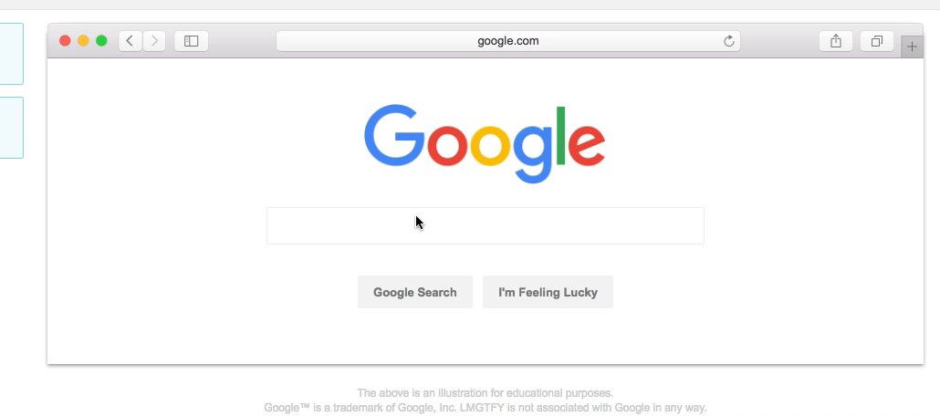
當想要出遊時?
搜尋景點

Slide 5
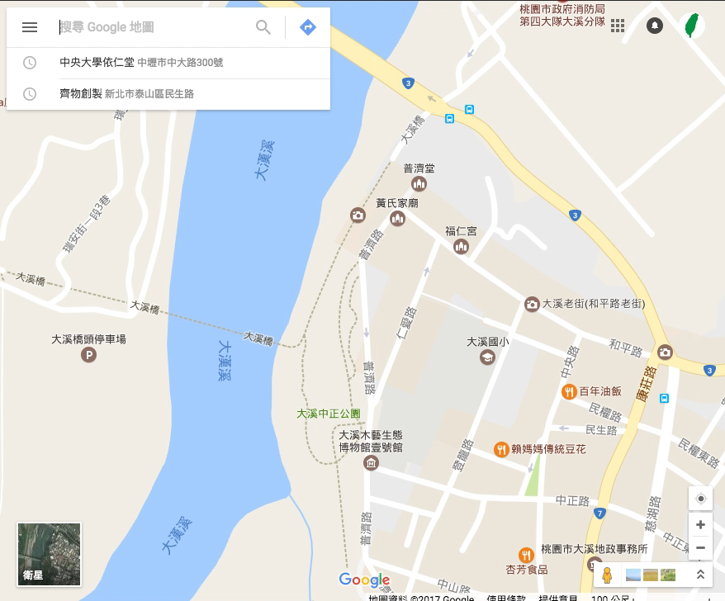
當想要出遊時?
搜尋景點
查詢距離、時間

Slide 6
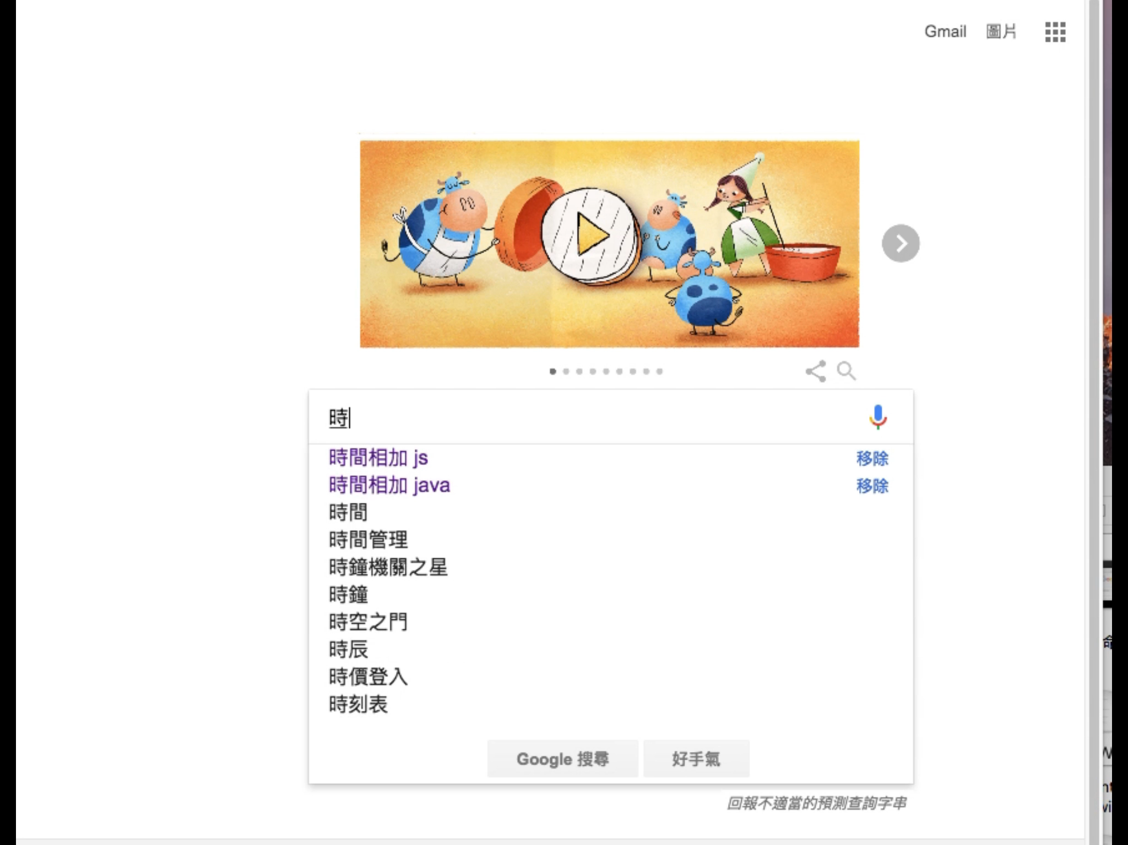
當想要出遊時?
搜尋景點
查詢距離、時間
查詢到達天氣
(重新搜尋)
周邊無聊?
距離過遠?
天氣不好?

Slide 7
當想要出遊時?
結果:
費時
費力
低效率
不易找
合適景點

Slide 8
產品的創新
天氣旅遊
Weather Tour三大創意性
適地性推薦
旅遊行程化
多元化分享

Slide 9

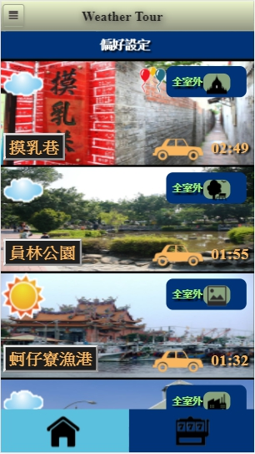
適地性推薦列表
提供到達時之距離、時間和天氣狀況所演算而成的推薦列表供使用者挑選
列表會自動依各自的景點天氣來進行加權(如:該地雨天時，優先推薦室內景點)
可設定偏好讓使用者自行調整列表的推薦
系統自動調適之個人化

Slide 10

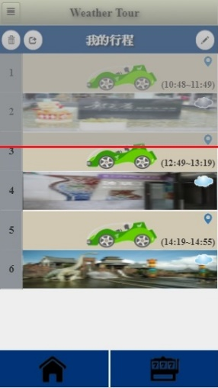
旅遊行程化
提供旅遊規劃表，能明確知道遊玩行程和時程
有時間軸標示，能明確知道當下的行程進度
告知各點交通時間，且提供分段導航
附有編輯和封裝功能，讓自製行程更加靈活和廣泛應用

Slide 11

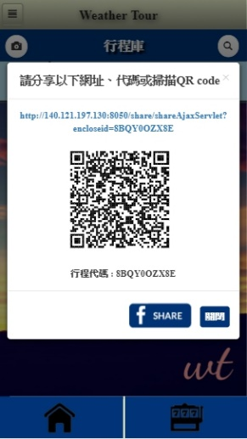
多元化分享
提供兩套分享模式
內部分享
身旁
內建腦描器掃描QR code
搜尋行程代碼匯入
不在身旁
匯至系統行程內
分享給一起出遊的朋友

Slide 12
多元化分享
提供兩套分享模式
2. 外部分享
網址複製分享
FB分享
以外部網頁方式呈現
分享至朋友圈

Slide 13
天氣旅遊
需求分析
Demand Analysis

Slide 14
使用者需求
使用者
偏好設定
查看景點
樂透模式
安排行程
編輯行程
暫存喜好景點
分享行程
匯出行程
匯入行程

Slide 15
Weather Tour 主要四大模組
WT排序演算法模組
時間軸排程模組
行程分享模組
個人化調適模組(景點偏好加權)

Slide 16
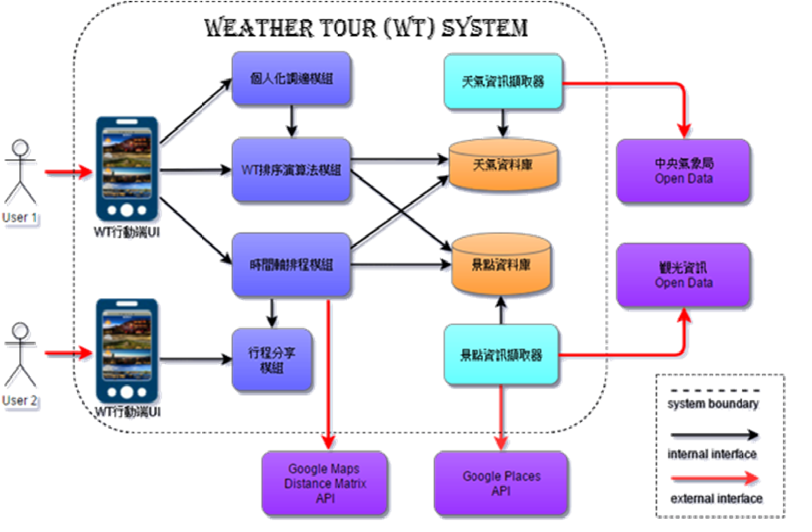
模組架構

Slide 17
天氣旅遊
介面設計
Interface Design

Slide 18
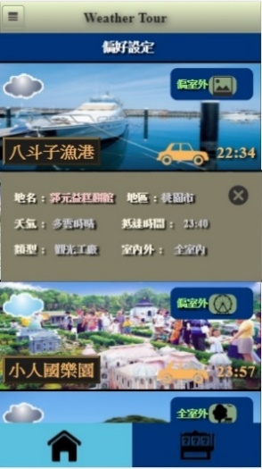
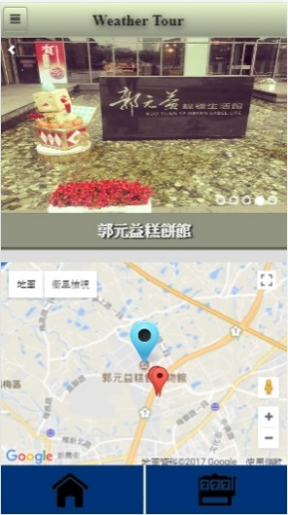
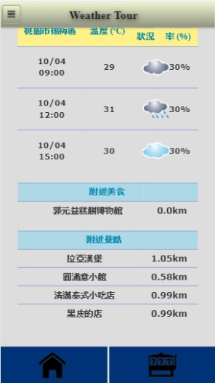
Weather Tour介面設計
列表與主景點

Slide 19
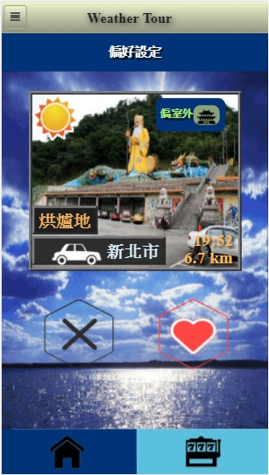
Weather Tour介面設計
樂透模式
我們試圖讓APP在使用上能變得有趣些於是研發了樂透模式，系統會以隨機配送的方式傳送景點給使用者，還會以動態的背景天氣讓使用者能明瞭當地天氣，而在樂透模式上是以左右滑動的方式來儲存或換景點

Slide 20
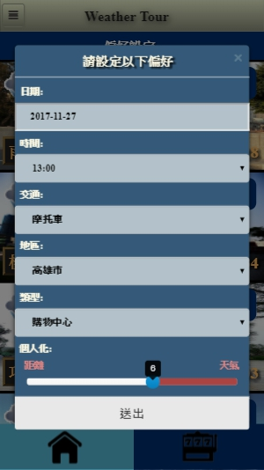
Weather Tour介面設計
個人偏好設定
WT也提供了偏好設定讓使用者能自行調整列表的推薦方式，而在設定中我們也提供了日期預選的功能，讓使用者不必等到出發當時才能使用APP，可提前規劃自己的旅遊

Slide 21
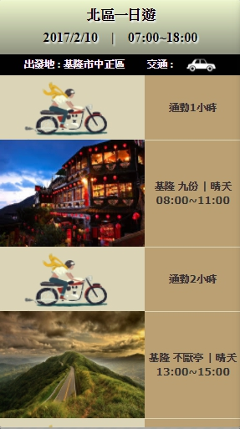
Weather Tour介面設計
外部封裝行程
我們在系統中提供了多樣的分享模式，讓使用者能將行程分享給他人，而外部分享的方面，我們也製作了簡單明瞭的查看頁面，讓他人能一目了然整個行程的內容。

Slide 22
天氣旅遊
Open Data 應用處理 開放資料的加值程度

Slide 23
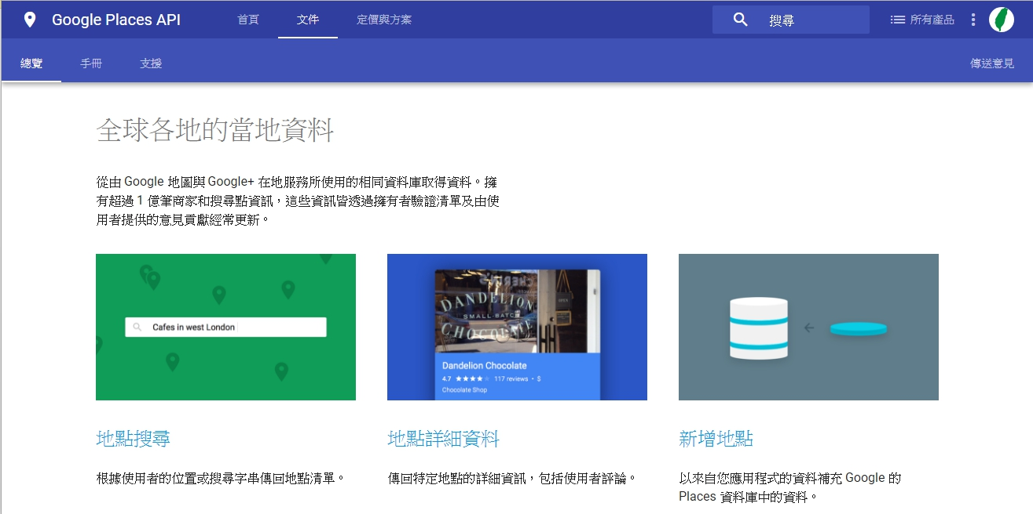
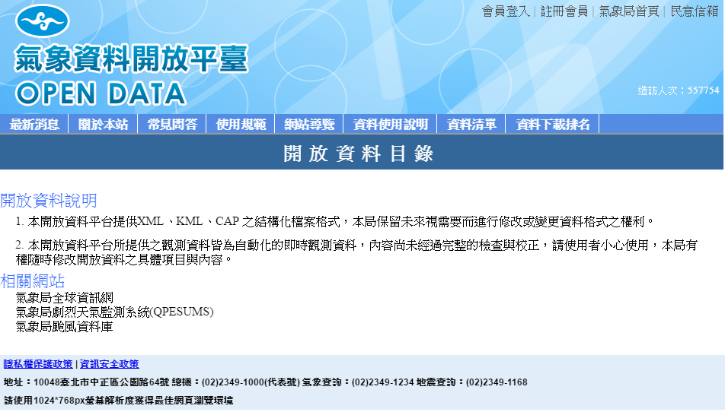
結合兩類Open Data
Google Places API
中央氣象局Open Data

Slide 24
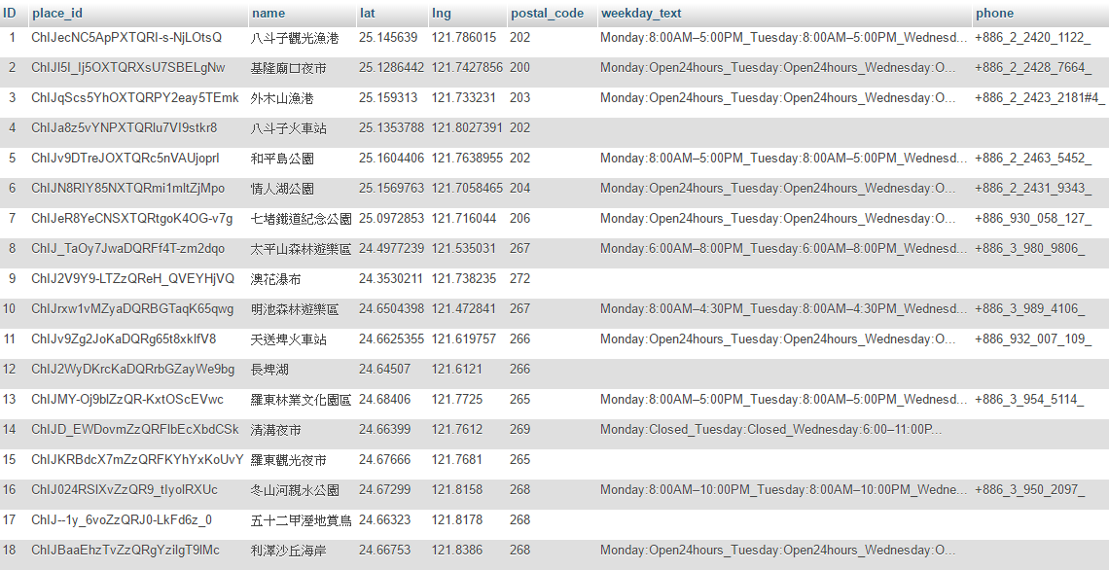
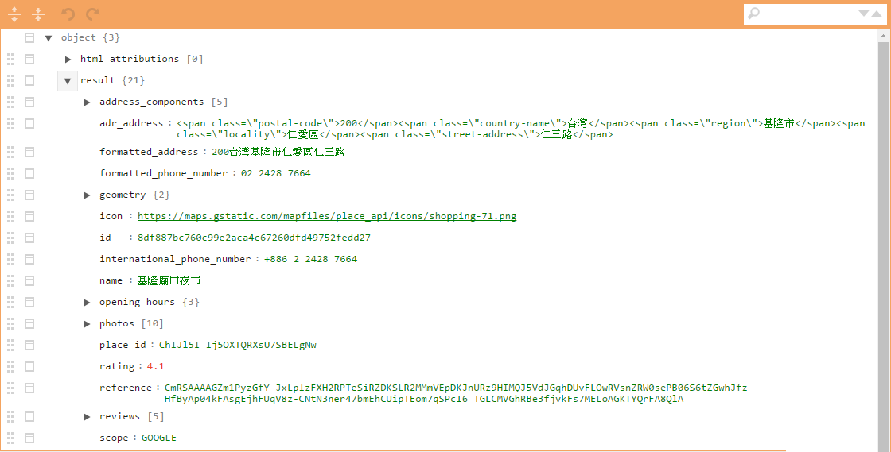
Google Places API 資料加值
(Json 存至 DataBase)
(由經緯度找出鄰近景點)
(運算各景點間距離、時間)
(評分計算)

Slide 25
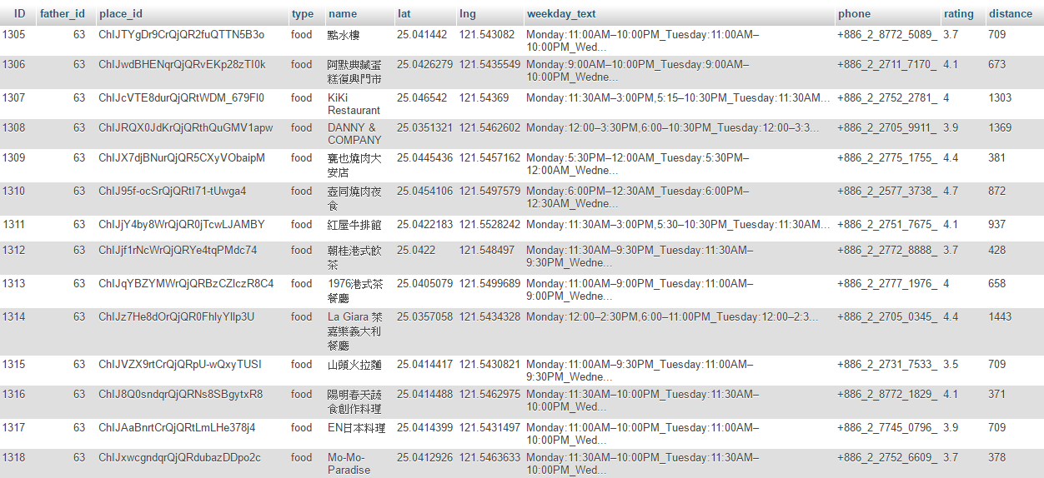
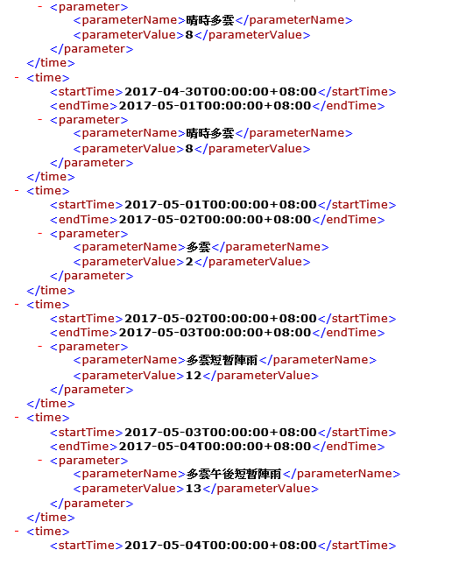
中央氣象局資料加值
(Xml 存至 DataBase)
(每天自動抓取、更新)
(天氣資訊顯示)
(將天氣、降雨機率、紫外線標準化計分)

Slide 26
天氣旅遊
推薦演算法
Algorithm of Recommendation

Slide 27
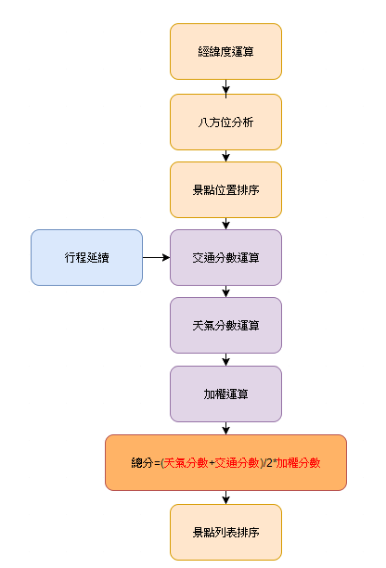
景點推薦演算法
八方位分析
判斷該景點與自身位置的相對方位
x=景點經度-使用者經度,y=景點緯度-使用者緯度，並判斷 x y個值正負,ex:若x、y皆>0且 x-y>0,則在I象限中，且 x-y<0,則放於II象限中....以此類推
景點位置排序
依各方位最近景點算距離、抵達時間
將各方位最近景點丟存放至陣列中儲存，再用Google API計算各陣列內的距離和到達時間，並儲存

Slide 28
景點推薦演算法
交通分數運算
分數化該景點至使用者位置的距離和通勤時間(滿分:100)
根據八方位的景點陣列與使用者位置計算出各點交通距離、時間，並將其依交通分數公式分數化。
天氣分數運算
分數化到達時的天氣狀況(滿分:100)
依景點到達時間來查找天氣資料庫中該時該地之時間，並將紫外線、天氣圖示、降雨機率等等因素放入天氣分數公式中。

Slide 29
景點推薦演算法
加權運算
運用加權分數讓特定景點排序總分提高
景點類別加權
根據該地天氣的不同，給予該地特定類型景點加權分數
(例 : 台北雨天時給予台北室內博物館1.3倍加權，台中晴天時給予台中室外風景區1.1倍加權)
自適個人化加權
根據使用者長期以來加入旅遊籃或行程的景點類型，來改變該類型的加權分數
(例 : 長期使用下來共加了15次觀光夜市類型至行程中，則往後夜市類型加權1.1倍)

Slide 30
景點推薦演算法
總分
分數 = (天氣分數 + 交通分數)/2*加權分數
若有使用偏好設定調整天氣、交通比重則各自多乘比重倍率
(例 : 設定天氣佔70% 交通佔30%，
則為(天氣*1.4+交通*0.6)/2*加權)
景點列表排序
使用泡沫排序來排序景點
根據各景點分數排序顯示，分數較大的景點優先排序於推薦列表中

Slide 31
景點推薦演算法
範例
目前位置 : 台北101
天氣分數：
((晴朗程度+1)*10+(100-降雨機率))/2
若紫外線>10
則天氣分數*(1-(紫外線-10)*0.1)
交通分數：
( (最遠距離-使用者距離)/(最遠距離-最近距離)*100+(最長時間-使用者時間)/(最長時間-最短時間)*100 )/ 2
板橋大遠百(天氣圖示:3，降雨:70%，全室內，紫外線:9，購物中心，距離:14.4KM ，抵達時間:27MIN)
天氣分數 : (4*10+30)/2 = 35
交通分數 : ((139-14.4)/(139-7)*100+(97-27)/(97-21)*100)/2 = 93.25
總分 : (35+93.25)*1.4/2 = 89.775
金山老街(天氣圖示:8，降雨: 10%，偏室外，紫外線:9，觀光夜市，距離:42KM ，時間:53MIN)
天氣分數 : (9*10+90)/2 = 90
交通分數 : ((139-42)/(139-7)*100+(97-53)/(97-21)*100)/2 = 65.69
總分 : (90+65.69 )*1.1/2 = 85.63

Slide 32
天氣旅遊
介面設計
Interface Design

Slide 33
Weather Tour介面設計
列表與主景點

Slide 34
Weather Tour介面設計
樂透模式
我們試圖讓APP在使用上能變得有趣些於是研發了樂透模式，系統會以隨機配送的方式傳送景點給使用者，還會以動態的背景天氣讓使用者能明瞭當地天氣，而在樂透模式上是以左右滑動的方式來儲存或換景點

Slide 35
Weather Tour介面設計
個人偏好設定
WT也提供了偏好設定讓使用者能自行調整列表的推薦方式，而在設定中我們也提供了日期預選的功能，讓使用者不必等到出發當時才能使用APP，可提前規劃自己的旅遊

Slide 36
Weather Tour介面設計
外部封裝行程
我們在系統中提供了多樣的分享模式，讓使用者能將行程分享給他人，而外部分享的方面，我們也製作了簡單明瞭的查看頁面，讓他人能一目了然整個行程的內容。

Slide 37
天氣旅遊
系統測試
System Test

Slide 38
系統測試
編號 | 測試案例 | 類別名稱 | 狀態 | 附註
1 | TC001~TC005 | 選單列表 | pass
2 | TC006~TC014 | 偏好設定 | pass
3 | TC015~TC020 | 樂透模式 | pass
4 | TC021~TC032 | 列表首頁 | pass
5 | TC033~TC038 | 景點內容 | pass | 8/07完成修正背景圖片
6 | TC039~TC043 | 周邊景點內容 | pass
7 | TC044~TC049 | 旅遊籃 | pass | 10/02完成定時更新
8 | TC050~TC055 | 我的行程 | pass
9 | TC056~TC062 | 編輯行程 | pass | 9/15完成資料更正
10 | TC063~TC070 | 行程庫 | pass
11 | TC071~TC076 | 行程分享 | pass

Slide 39
天氣旅遊
謝謝您的聆聽
Thanks for listening

